Slide 1
Schvalovací proces výzvy 02_19_073
Zvyšování kvality interních grantových schémat na VŠ
říjen 2019

Slide 2
Obsah
Fáze schvalování projektů
Způsob oznámení výsledků procesu schvalování žadateli

Slide 3
1) Fáze schvalování projektů
Procesem schvalování se rozumí proces od ukončení příjmu žádostí o podporu po vydání právního aktu o poskytnutí/převodu podpory.
Délka procesu schvalování je vždy nastavena související dokumentací výzvy, tj. Pravidly pro žadatele a příjemce – specifická část, a to zejména s ohledem na zaměření/typ podporovaných aktivit/typ projektů výzvy.
Podrobnější informace jsou uvedeny v kap. 5.4. Pravidel pro žadatele a příjemce – specifická část.

Slide 4
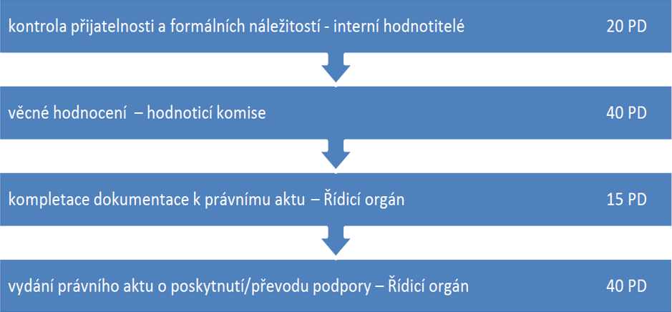
1) Fáze schvalování projektů
Fáze procesu schvalování vč. dílčích lhůt
výběr projektů – výběrová komise 20 PD
kompletace dokumentace k právnímu aktu – Řídicí orgán 15 PD
věcné hodnocení – externí hodnotitelé 40 PD
kontrola přijatelnosti a formálních náležitostí – interní hodnotitelé 20 PD
vydání právního aktu o poskytnutí/ převodu podpory – Řídicí orgán 40 PD

Slide 5
1) Fáze schvalování projektů
Datum ukončení příjmu žádostí o podporu:
14. 1. 2020, do 14:00:00 hod. včetně
Data průběžných uzávěrek příjmu žádostí o podporu:
14. 11. 2019, do 14:00:00 hod. včetně,
14. 1. 2020, do 14:00:00 hod. včetně.

Slide 6
1) Fáze schvalování projektů
Příloha č. 2 Hodnoticí kritéria
Fáze procesu schvalování:
Kontrola přijatelnosti a formálních náležitostí
Věcné hodnocení
3 typy hodnoticích kritérií:
vylučovací, hodnotící, kombinovaná

Slide 7
1) Fáze schvalování projektů
Vylučovací kritéria: při nesplnění kritéria je žádost o podporu vyloučena (hodnotí se ANO/NE)
Hodnoticí kritéria: přiděluje se bodové hodnocení
Kombinovaná kritéria: přiděluje se bodové hodnocení, při nesplnění minimální hranice bodů je žádost o podporu vyloučena ze schvalovacího procesu

Slide 8
1) Fáze schvalování projektů
Kontrola přijatelnosti a formálních náležitostí
Fázi kontroly přijatelnosti a formálních náležitostí je zajišťována interními hodnotiteli ŘO v CSSF14+.
Kritéria kontroly přijatelnosti a formálních náležitostí včetně popisu způsobu hodnocení jsou samostatnou přílohou výzvy (Příloha č. 2 Hodnoticí kritéria).
Kritéria jsou vylučovací, tzn. hodnocena formou ANO/NE, tzn. splněno/nesplněno (příp. pro daný projekt nerelevantní).

Slide 9
1) Fáze schvalování projektů
Kontrola přijatelnosti a formálních náležitostí
Kritéria kontroly formálních náležitostí jsou rozdělena na napravitelná (tj. je možné doplnění ze strany žadatele v procesu schvalování na základě výzvy ŘO OP VVV k odstranění vad) a nenapravitelná.
Kritéria kontroly přijatelnosti jsou z větší části nenapravitelná.
Při nesplnění některého z nenapravitelných kritérií v rámci kontroly formálních náležitostí a/nebo některého z kritérií přijatelnosti je projekt vyřazen z procesu schvalování bez možnosti odstranění vad ze strany žadatele.

Slide 10
1) Fáze schvalování projektů
Kontrola přijatelnosti a formálních náležitostí
Při nesplnění některého z napravitelných kritérií a zároveň za podmínky splnění všech nenapravitelných kritérií je žadatel prostřednictvím IS KP14+ vždy právě jednou vyzván k odstranění vad žádosti o podporu, a to ve lhůtě 10 pracovních dnů od data doručení výzvy. Žadatel nebude vyzván k odstranění vad opakovaně v případě, že nereaguje na první výzvu k odstranění vad. V případě, že žadatel na základě výzvy k odstranění vad vadu ve stanovené lhůtě neodstraní, je žádost o podporu vyřazena z procesu schvalování a poskytovatel řízení zastaví.

Slide 11
1) Fáze schvalování projektů
Věcné hodnocení
Funkce hodnoticí, kombinovaná, vylučovací
Vždy pouze nenapravitelná kritéria

Slide 12
1) Fáze schvalování projektů
Věcné hodnocení
Věcné hodnocení zajišťuje Hodnoticí komise tvořená tuzemskými hodnotiteli vybranými z Databáze hodnotitelů ŘO s ohledem na tematické zaměření žádostí o podporu.
Hodnoticí komise provádí hodnocení předložených žádostí o podporu dle hodnoticích kritérií. Kritéria věcného hodnocení vč. jejich funkce a popisu způsobu hodnocení jsou samostatnou přílohou výzvy (viz příloha č. 2 výzvy).

Slide 13
1) Fáze schvalování projektů
Věcné hodnocení
Celkovým výsledkem hodnocení projektu je hodnoticí tabulka Hodnoticí komise, ve které Komise hodnotí jednotlivá kritéria a pro každé hodnocení uvádí komentář/zdůvodnění.
Zápis z jednání Hodnoticí komise je zveřejněn nejpozději do 15 pracovních dnů od data jednání na webových stránkách OP VVV (bez uvedení jmen účastníků Komise).

Slide 14
1) Fáze schvalování projektů
Věcné hodnocení
Maximální počet bodů, které může Hodnoticí komise přidělit každé žádosti o podporu, je 80 bodů. Na základě výsledků věcného hodnocení Hodnoticí komise stanoví, zda projekt ne/doporučuje k financování.

Slide 15
1) Fáze schvalování projektů
Věcné hodnocení
ANO – pokud projekt získá 50 a více bodů a zároveň splní minimální bodovou hranici všech kombinovaných kritérií a zároveň splní vylučovací kritérium. Žádost o podporu postupuje do další fáze procesu schvalování;
NE – pokud projekt získá méně než 50 bodů a/nebo nesplní min. bodovou hranici min. jednoho z kombinovaných kritérií a/nebo nesplní vylučovací kritérium. Žádost o podporu je z dalšího procesu schvalování vyloučena.

Slide 16
2) Způsob oznámení výsledků procesu schvalování žadateli
Svá stanoviska Hodnoticí komise vždy zdůvodňuje. Zápis z jednání Hodnoticí komise je zveřejněn nejpozději do 15 pracovních dnů od data jednání na webových stránkách OP VVV (bez uvedení jmen účastníků Hodnoticí komise).
Celkovým výsledkem hodnocení projektu je hodnoticí tabulka Hodnoticí komise, ve které Komise hodnotí jednotlivá kritéria a pro každé hodnocení uvádí komentář/zdůvodnění.

Slide 17
Úspěšní žadatelé jsou po ukončení poslední fáze procesu schvalování vyrozuměni o doporučení žádosti o podporu k financování formou Oznámení o doporučení žádosti o podporu k financování (více viz kapitola 6.3). Prostřednictvím interní depeše jsou zároveň osloveni ŘO s žádostí o doložení dokumentace potřebné pro vydání právního aktu o poskytnutí/převodu podpory – více viz kapitola 6.4.
V případech neúspěšných žadatelů, kteří do 15 kalendářních dnů ode dne doručení interní depeše obsahující oznámení o negativním výsledku dané fáze procesu schvalování nevyužili možnost podání připomínek nebo v případech, kdy žádost o podporu nebyla po vyřízení připomínek vrácena zpět do procesu schvalování (více viz kapitola 10.1 Připomínky k podkladům ŘO v procesu schvalování projektů), vydá ŘO Vyrozumění o ukončení administrace žádosti, které doručí žadateli prostřednictvím IS KP14+.

Slide 18
Děkujeme za pozornost

